Slide 1
Regulering van werk in tijden van COVID-19
Hanneke Bennaars| Amsterdam

Slide 2
Inhoudsopgave
‘Never waste a good crisis’ of toch iets meer nuance?
Wie alloceert het beste?

Slide 3
Advies Regulering van werk
Probleem | Oplossingsrichting | Concreter
Duurzame arbeidsrelaties worden ontmoedigd en externe flexibiliteit wordt gestimuleerd | Bevorderen interne wendbaarheid en afremmen externe flex | ontlasten werkgeverschap Interne flexibiliteit Tijdelijk echt tijdelijk
Onoverzichtelijk en moeilijk handhaafbaar stelsel van contractvormen | Creëer een overzichtelijker stelsel van contractsvormen | Betere afbakening geen misbruik driehoeksrelaties Minder keuzevrijheid in vorm Vergroten opeisbaarheid rechten
Aanpassingsvermogen van werkenden onvoldoende geborgd | Stel alle werkenden in staat zich te ontwikkelen en te blijven leren | Individueel ontwikkelbudget Loopbaanwinkel
Grote verschillen in fiscale behandeling en inkomenszekerheid van werkenden | Fiscaal gelijke behandeling en basisinkomenszekerheid voor alle werkenden | Lagere lasten arbeid + fiscaal gelijk AOV voor alle werkenden Uniforme pensioenvoorwaarden
Sociale zekerheidstelsel is te weinig proactief | Kom tot een activerend en inclusief arbeidsmarktbeleid | Tijdig switchen /effectief privaat-publieke ondersteuning wederkerigheid & volwaardige participatie

Slide 4
Noodpakketten overheid
NOW1
Loonkostensubsidie voor werkgever
Bereik NOW 1: 2,1 mio wn Bereik NOW 2: 1,4 mio wn
(obv aanvragen, factsheet UWV)
TOZO
Aangepaste bijstand voor zelfstandigen
Bereik TOZO 1: 374.000 (schatting 9/7/20, rijksoverheid) Bereik TOZO 2: 103.000 (cijfers 7/9/20, rijksoverheid)
TOGS/TVL
Tegemoetkoming in de vaste lasten voor ondernemers
Bereik TOGS: 178.050 bedrijven
(CBS 28/5/20)
TOFA
Eenmalige tegemoetkoming ‘flexwerkers’
24.000 aanvragen, 11.000 toegekend
(cijfers 7/9/20, rijksoverheid)
Diverse fiscale & kredietmaatregelen
Uitstel, soepelere regels voor ondernemers

Slide 5
Overlap en verschil
Overlap:
Steunmaatregelen voor werknemers (via werkgever-NOW) en zelfstandigen (via bijstand-TOZO), werknemers die tussen wal en schip vallen (via UWV- TOFA) en voor bedrijven/MKB (TOGS/TVL, fiscale maatregelen). ‘contractsvorm neutraal’ in Borstlap-taal.
Aandacht voor scholing (NOW- 2 en 3) en NederlandLeertDoor (dat laatste ook voor zelfstandigen)
Snellere inschakeling UWV (NOW-3)
Verschil:
Maatregelen niet structureel
Noodpakket legt wel koppeling factor arbeid/factor kapitaal (via NOW voorwaarden), advies Borstlap minder expliciet

Slide 6
‘zie je wel’ of toch niet?
Misschien iets te makkelijk:
Klappen vallen altijd aan de onderkant van de arbeidsmarkt, hoe die ook is ingericht
Alle steun (ook de NOW) is uiteindelijk gericht op ondersteunen ondernemers (met en zonder personeel)
Alle maatregelen worden betaald uit de algemene middelen
Paul de Beer, Van crisisbeleid naar crisisbestendig beleid (GAK 2020):
economische groei en lage werkloosheid is uitzondering
Activerend beleid werkt nauwelijks, blijkt uit onderzoek
Verwacht niet teveel van scholing
Richt een structurelere NOW in
Kim Putters (SCP): volgend steunpakket moet voorwaarden bevatten waaruit blijkt dat werkgevers willen hervormen. Hoe geef je dat vorm? Vaste contracten? Scholingsplicht?

Slide 7
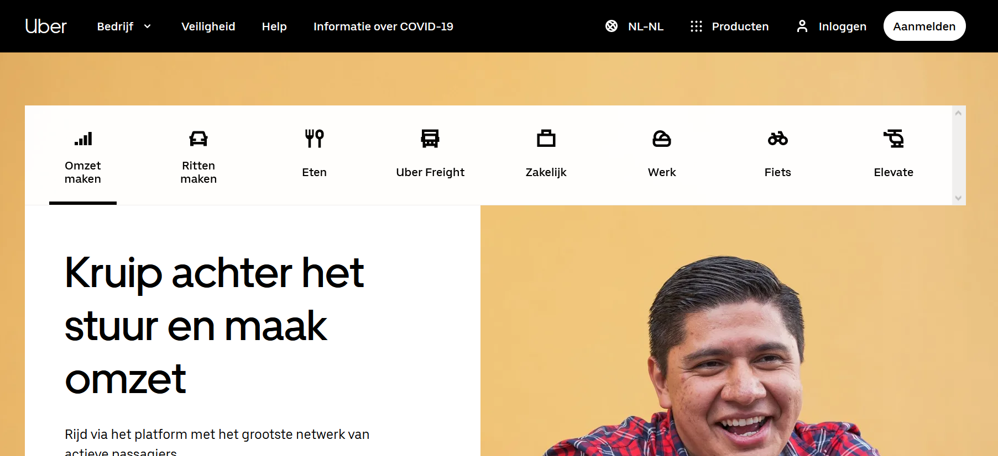
Wie alloceert beter?

Slide 8
Uitzendbureaus
Uitzendbureaus: 42% omzetverlies (cijfers UWV september NOW-2)
NOW 1: 55 % omzetverlies (gemeten op 6 mei 2020, UWV factheet)
UWV © september 2020

Slide 9
Wie zijn de voor de hand liggende actoren?
Overheid ex art. 19 Grondwet
Belegd bij UWV obv de wet SUWI
Voorzien in samenwerking met andere stakeholders zoals gemeenten, sociale partners, etc (maar verantwoordelijkheid ligt bij UWV)
Sociale partners
Van 1990 -2002 een formele rol bij de publieke arbeidsvoorziening, nu minder formeel
Wel: via sociale plannen of cao’s
Vorige crisis: sectorplannen tegen werkloosheid (2013-2015)
Succes?

Slide 10
Wie zijn de voor de hand liggende actoren?
Markt
Uitzenders & platformen
Regulering vooral gericht op het tegengaan van misbruik, het vermijden van concurrentie op arbeidsvoorwaarden en bescherming van werknemers, niet per se op het bevorderen van arbeidsbemiddeling
Partijen bij de individuele arbeidsovereenkomst?
Naar haar aard niet gericht op arbeidsmarktbeleid
Voor zover wel, via ontslagrecht (althans gepoogd)
Wel: art. 7:673 lid 6 sub b BW (scholing niet per se voor eigen functie of werkgever)
Nog steeds meer gericht op baanzekerheid dan werkzekerheid

Slide 11
Afronding
Belangrijkste voorbehoud – er is nog onvoldoende afstand en onvoldoende data beschikbaar om echt harde conclusies te kunnen trekken
De gevolgen van de maatregelen die zijn genomen raken de onderkant van de arbeidsmarkt hard. Het is de vraag of dat anders was geweest in een ander stelsel
Het grote aantal ondernemers dat aan het begin van de crisis onmiddellijk vastliep, geeft te denken
Minder werk los je niet op met (om)scholing of activering
Niet alles is maakbaar
Good practice: de geïntegreerde aanpak: steun, scholing, allocatie, snelle actie bij schulden.

